Slide 1

web技术培训
Dian537 朱礼源

Slide 2

web前端开发 从零开始
HTML
CSS
JavaScript

Slide 3
HTML

Slide 4
Hello World
<html>
<body>
<h1>My First Heading</h1>
<p>My first paragraph.</p>
</body>
</html>

Slide 5
元素
<html>
<body>
<p>This is my first paragraph.</p>
</body>
</html>
常用：html, head, body, p, a, span, img, div, i …
H5新增元素：article, footer, header, section, canvas…

Slide 6
一些常用元素(meta,link,title,ul,ol,div)
<head>
<meta charset="utf-8">
<link rel="stylesheet" type="text/css" href=“./css/history_info.css”>
<title>历史信息查询</title>
</head>
<ul>
<li>Coffee</li>
<li>Milk</li>
</ul>
<div></div>

Slide 7
一些常用元素(a,img,table)
<a href=“http://waning.oicp.net/”>My Blog</a>
<a href=“#tips”>something more</a>
…
<div id=“tips”>I am here</div>
<img src=“./static/img/bg.jpg” />
<table>
<tr><td>row 1, cell 1</td>
<td>row 1, cell 2</td></tr>
<tr><td>row 2, cell 1</td>
<td>row 2, cell 2</td></tr>
</table>

Slide 8
一些常用元素(form,input)
<form>
First name:
<input type="text" name="firstname" /><br />
Last name:
<input type="text" name="lastname" />
</form>
<form>
<input type="checkbox" name="bike" />
I have a bike<br />
<input type="checkbox" name="car" />
I have a car
</form>

Slide 9
一些常用元素(form,input)
<form>
<input type="radio" name="sex" value="male" /> Male
<br />
<input type="radio" name="sex" value="female" /> Female
</form>
<form action="http://chuangyehongniang.sinaapp.com/home/getPostData" method="post">
Username:
<input type="text" name="user" />
<input type="submit" value="Submit" />
</form>

Slide 10

事件
onload | 页面结束加载之后触发
onfocus | 在元素获得焦点时触发
onblur | 元素失去焦点时运行的脚本
onchange | 在元素值被改变时运行的脚本
onclick | 元素上发生鼠标点击时触发
onmousedown | 当元素上按下鼠标按钮时触发
onmousemove | 鼠标指针移动到元素上时触发
onmouseover | 当鼠标指针移动到元素上时触发
onmouseup | 当在元素上释放鼠标按钮时触发

Slide 11
属性
<div id="header">
<p class="title">Dian团队例会签到管理平台</p>
<p class="home"><a href="./sign_info.html">首页</a></p>
</div>
常见属性：
class | 规定元素的一个或多个类名（引用样式表中的类）
id | 规定元素的唯一 id
style | 规定元素的行内 CSS 样式
title | 规定有关元素的额外信息

Slide 12
CSS

Slide 13
CSS
html{
height: 100%;
background: url('../images/ic_background.png');
background-attachment: fixed;
}
选择器{
属性:值;
}

Slide 14
CSS选择器
#main{
margin-top: 140px;
min-width: 800px;
}
.year{
position: relative;
width: 800px;
margin: 0 auto 10px auto;
}
input[type="text"]{
width:150px;
display:block;
font-family: Verdana, Arial;
}
#header .home{
right: 35px;
letter-spacing: 10px;
}
.commentDate,.leave,.absence{
position: relative;
float: left;
color: #fff;
line-height: 20px;
}

Slide 15
CSS选择器
h1 > strong {color:red;}
a:link {color: #FF0000}
a:visited {color: #00FF00}
a:hover {color: #FF00FF}
a:active {color: #0000FF}
p:first-child {font-weight: bold;}
li:first-child {text-transform:uppercase;}
h1:before{
content:url(logo.gif);
}
h1:after
{
content:url(logo.gif);
}

Slide 16
CSS属性(背景)
#head{ background-color: #fffdf0;
}
#header{
width: 100%;
min-width: 800px;
height: 90px;
background: url(‘../images/ic_top.png’);
background-repeat: no-repeat;
background-size:100%;
}

Slide 17
CSS属性(文字)
#header p{
position: absolute;
font-size: 30px;
text-align: center;
color: #fff;
font-family: Georgia;
font-weight:900;
line-height: 30px;
}

Slide 18
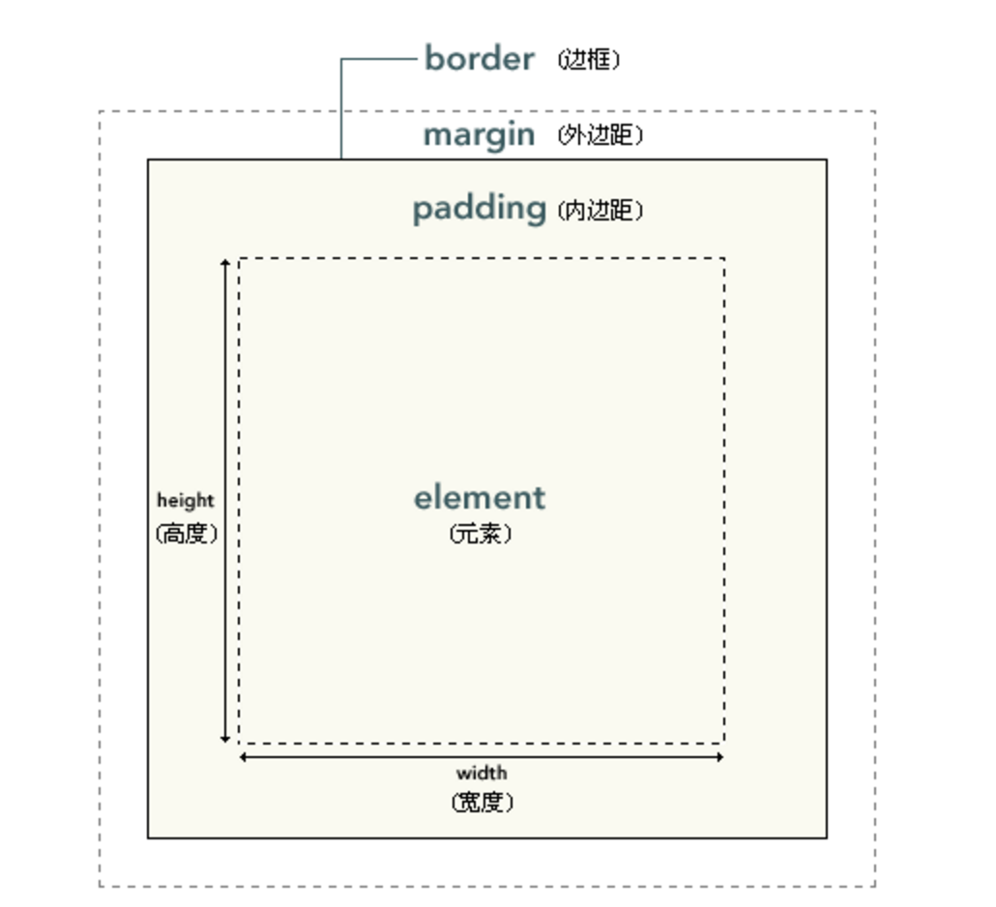
CSS属性(框模型)

Slide 19
CSS属性(框模型)
边框 border
a:link, a:visited {
border-style: solid;
border-width: 5px;
border-color: transparent;
}
p {
border-style: solid;
border-width: 15px 5px 15px 5px;
}
p {
border-style: solid;
border-width: 15px 5px;
}
p {
border-style: solid;
border-top-width: 15px;
border-right-width: 5px;
border-bottom-width: 15px;
border-left-width: 5px;
}

Slide 20
CSS属性(框模型)
内边距 padding
宽高
p{
padding:10px 5px 15px 20px;
}
div{ width: 100px;
height: 100px;
}
外边距 margin
h1 {
margin : 10px 0px 15px 5px;
}
外边距合并 负的外边距

Slide 21
CSS属性(浮动和定位)
position | static | 默认值，元素出现在正常的流中，忽略 top, bottom, left, right 或者 z-index 声明
 | relative | 生成相对定位的元素，相对于其正常位置进行定位
 | absolute | 生成绝对定位的元素，相对于 static 定位以外的第一个父元素进行定位。
 | fixed | 规定应该从父元素继承 position 属性的值
 | inhert | 规定应该从父元素继承 position 属性的值

Slide 22

CSS属性(浮动和定位)
包含块
根元素（html/body） | 大多数浏览器中初始包含块是一个是视窗大小的矩形
relative/static | 最近的块级框，表单元格，或行内块祖先元素的内容边界
absolute | 最近的position不是static的祖先元素

Slide 23
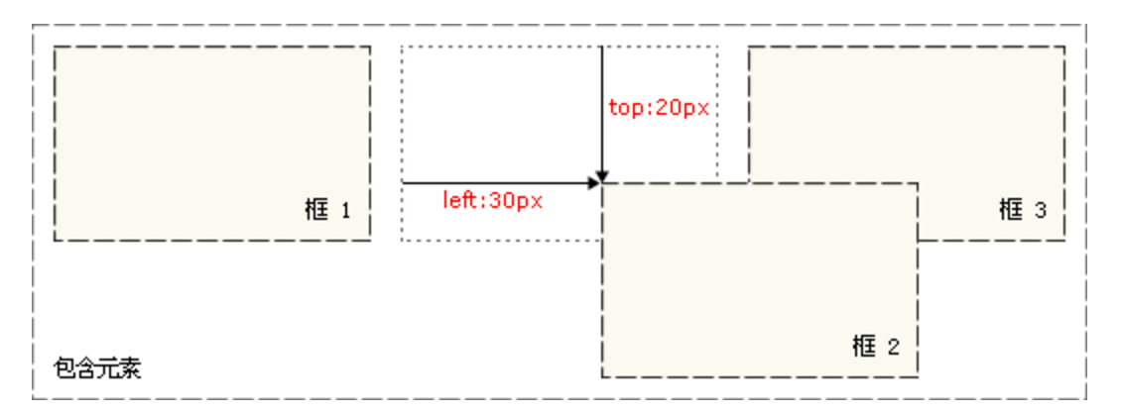
CSS属性(相对定位)
#box_relative {
position: relative;
left: 30px;
top: 20px;
}

Slide 24
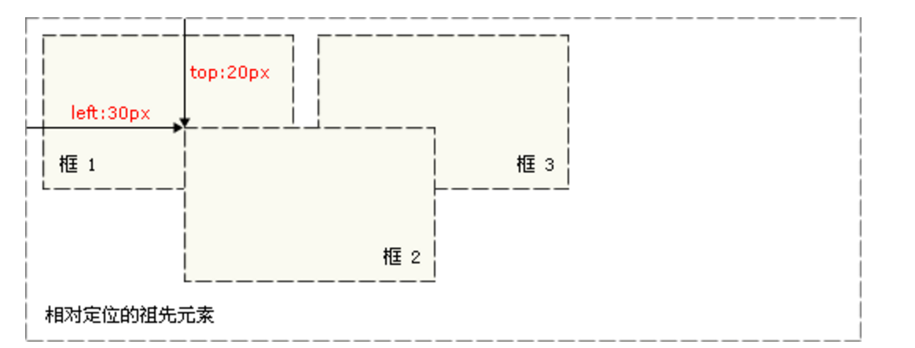
CSS属性(绝对定位)
#box_absolute {
position: absolute;
left: 30px;
top: 20px;
}

Slide 25
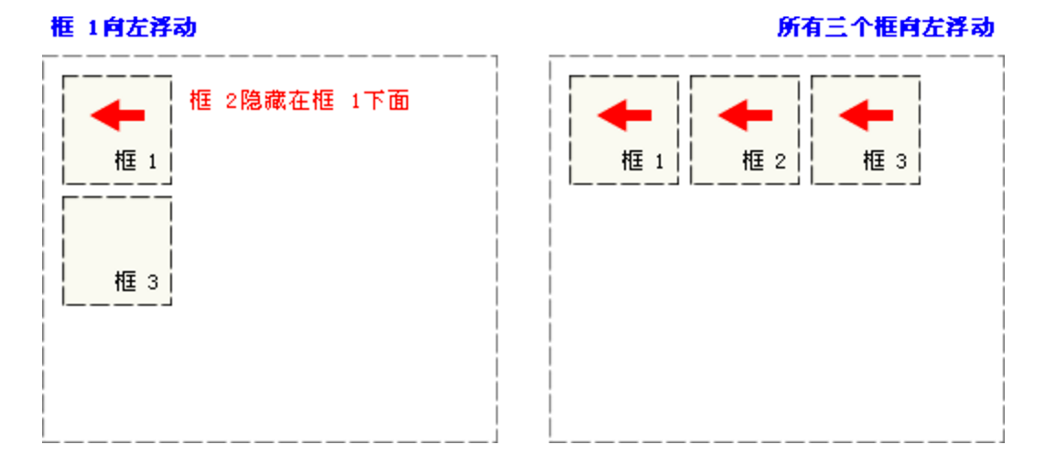
CSS属性(浮动)
#box_float {
float: left;
}

Slide 26
实用技巧（居中）
.center{
margin-left:auto;
margin-right:auto;
width:70%;
background-color:#b0e0e6;
}
.centerpicture{
position: absolute;
width: 388px;
height: 81px;
top:50%;
left: 50%;
margin-left: -194px;
margin-top: -45px;
}
.bottom {
position: absolute;
bottom: 0px;
right: 0px;
height: 60px;
width: 50%;
}
.bottom img {
position: relative;
margin-left: -125px;
}
div{
font-size: 20px;
line-height: 20px;
}

Slide 27
实用技巧(元素消失)
使元素消失
使元素可见
.center{
width:70%;
background-color:#b0e0e6;
visibility:hidden;
}
.center{
width:70%;
background-color:#b0e0e6;
display: none;
}
.center{
width:70%;
background-color:#b0e0e6;
visibility:visible;
}
.center{
width:70%;
background-color:#b0e0e6;
display: block;
}

Slide 28
实用技巧（导航栏）
<ul>
<li><a href="#">Home</a></li>
<li><a href="#">News</a></li>
<li><a href="#">Contact</a></li>
<li><a href="#">About</a></li>
</ul>
a{
display:block;
width:120px;
color:#FFFFFF;
background-color:#bebebe;
text-align:center;
padding:4px;
text-decoration:none;
}
a:hover{
background-color:#cc0000;
}
ul {
list-style-type: none;
overflow: hidden;
}
li {
float:left;
}

Slide 29
实用技巧（其他）
@font-face{
font-family:marck;
src:url("http://themes.googleusercontent.com/static/fonts/marckscript/v5/O_D1NAZVOFOobLbVtW3bcnhCUOGz7vYGh680lGh-uXM.woff");
}
img{
opacity:0.4;
filter:alpha(opacity=40); /* 针对 IE8 以及更早的版本 */
}

Slide 30
JavaScript

Slide 31

jQuery
HTML 元素选取
HTML 元素操作
CSS 操作
HTML 事件函数
JavaScript 特效和动画
HTML DOM 遍历和修改
AJAX

Slide 32
jQuery语法
<script type="text/javascript" src="./js/jquery-1.8.3.min.js"></script>
<script type=“text/javascript”>
$(document).ready(function(){
$(“.test").hide()
});
</script>
$(selector).action()

Slide 33
jQuery选择器
选择器 | 实例 | 选取
#id | $("#lastname") | id="lastname" 的元素
.class | $(".intro") | 所有 class="intro" 的元素
element | $("p") | 所有 <p> 元素
[attribute] | $("[href]") | 所有带有 href 属性的元素
[attribute=value] | $("[href='#']") | 所有 href 属性的值等于 "#" 的元素

Slide 34
jQuery事件
$("button").click(function(){
$("p").slideToggle();
});
方法 | 描述
click() | 触发、或将函数绑定到指定元素的 click 事件
ready() | 文档就绪事件
submit() | 触发、或将函数绑定到指定元素的 submit 事件
resize() | 触发、或将函数绑定到指定元素的 resize 事件

Slide 35
on( )方法
$(document).on(“click”,'.haveData',function(){
var $this = $(this);
var time = $this.attr('datetime');
time = time.substr(0,8) + '0' + $this.attr('row');
getComment(time);
})
其他绑定方法：bind(), live(), delegate()
取消绑定：off(), unbind()

Slide 36
jQuery效果
显示／隐藏
滑动
$("#hide").click(function(){
$("p").hide();
});
$("#show").click(function(){
$("p").show();
});
$("button").click(function(){
$("p").toggle();
});
$("#flip").click(function(){
$("#panel").slideDown();
});
$("#flip").click(function(){
$("#panel").slideUp();
});
$("#flip").click(function(){
$("#panel").slideToggle();
});

Slide 37
jQuery效果
淡入淡出
$("button").click(function(){
$("#div1").fadeIn();
$("#div2").fadeIn("slow");
$("#div3").fadeIn(3000);
});
$("button").click(function(){
$("#div1").fadeOut();
$("#div2").fadeOut("slow");
$("#div3").fadeOut(3000);
});
$("button").click(function(){
$("#div1").fadeToggle();
$("#div2").fadeToggle("slow");
$("#div3").fadeToggle(3000);
});
$("button").click(function(){
$("#div2").fadeTo("slow",0.4);
});

Slide 38
jQuery操作CSS
添加／移除属性
$("button").click(function(){
$("h1,h2,p").addClass("blue");
$("div").removeClass("important");
});
css( )方法
$(“p").css("background-color","yellow");
$(“p").css({
“background-color":"yellow",
“font-size":"200%"
});

Slide 39
动画专题

Slide 40
CSS动画（2D 转换）
div{
transform: rotate(30deg);
-ms-transform: rotate(30deg); /* IE 9 */
-webkit-transform: rotate(30deg); /* Safari and Chrome */
-o-transform: rotate(30deg); /* Opera */
-moz-transform: rotate(30deg); /* Firefox */
}
div{
transform: translate(50px,100px);
-ms-transform: translate(50px,100px); /* IE 9 */
-webkit-transform: translate(50px,100px); /* Safari and Chrome */
-o-transform: translate(50px,100px); /* Opera */
-moz-transform: translate(50px,100px); /* Firefox */
}

Slide 41
CSS动画（2D 转换）
translate(x,y) | 定义 2D 转换，沿着 X 和 Y 轴移动元素
translateX(n) | 定义 2D 转换，沿着 X 轴移动元素
translateY(n) | 定义 2D 转换，沿着 Y 轴移动元素
scale(x,y) | 定义 2D 缩放转换，改变元素的宽度和高度
scaleX(n) | 定义 2D 缩放转换，改变元素的宽度
scaleY(n) | 定义 2D 缩放转换，改变元素的高度
rotate(angle) | 定义 2D 旋转，在参数中规定角度

Slide 42
CSS动画（过渡）
div{
transition: width 2s;
-moz-transition: width 2s; /* Firefox 4 */
-webkit-transition: width 2s; /* Safari and Chrome */
-o-transition: width 2s; /* Opera */
}
div:hover{
width:300px;
}
transition：property duration timing-function delay;

Slide 43
CSS动画
@keyframes myfirst{
0% {background:red;}
25% {background:yellow;}
50% {background:blue;}
100% {background:green;}
}
@keyframes myfirst {
from {background:red;}
to {background:green;}
}
div{
width:100px;
height:100px;
background:red;
position:relative;
animation-name:myfirst;
animation-duration:5s;
animation-timing-function:linear;
animation-delay:2s;
animation-iteration-count:infinite;
animation-direction:alternate;
animation-play-state:running;
}

Slide 44
Js动画（animate方法）
$("button").click(function(){
$("div").animate({
left:'250px',
opacity:'0.5',
height:'150px',
width:'150px'
},“slow”);
});
animate()方法几乎可以操作所有CSS属性

Slide 45
Js动画（定时器）
function unloading(){
$('.loadEffect').css({'display':'none'});
$('.loadlock').css({'display':'none'});
};
setTimeout(unloading,3000);
setTimeout(function(){}, interval);
var c=0;
timedCount();
function timedCount()
{
console.log(c++);
setTimeout(timedCount,1000);
}

Slide 46
Js动画（定时器）
function animate(){
var div=$("div");
div.animate({height:'300px',opacity:'0.4'},"slow");
div.animate({width:'300px',opacity:'0.8'},"slow");
div.animate({height:'100px',opacity:'0.4'},"slow");
div.animate({width:’100px’,opacity:'0.8'},"slow");
setTimeout(animate,3000);
}
$(“div”).on(“click”,animate);
setInterval(function(){}, interval);

Slide 47
something

Slide 48
一些学习网站
http://www.w3school.com.cn/h.asp
http://stackoverflow.com/
http://segmentfault.com/

Slide 49
更多的知识
canvas
React.js
Angular.js
three.js
box2dweb.js
node.js

Slide 50
有趣的分享
Build 3D City
strml.net-master

Slide 51
任务
http://www.wix.com/website-template/view/html/1618

Slide 52
jack1995woods@gmail.com
朱礼源

